Slide 1


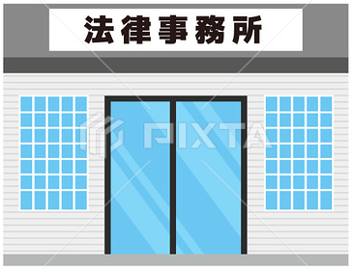
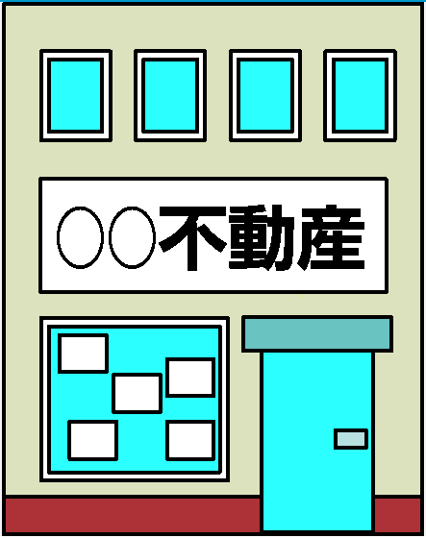
住宅ローンの返済に困ったとき
その『相談先』の問題
住宅ローンの返済ができない...
カード枠もいっぱいになった... どうしよう...
法律事務所
返済条件変更
破産 債務整理
競売 任意売却
これでは、相談者の希望に沿った解決方法の
総括的な相談ができない...

Slide 2

【住宅ローン返済支援エージェント】
住宅ローンの返済ができない...
カード枠もいっぱいになった... どうしよう...
客観的な立場で総括的にサポートするのが
【住宅ローン返済支援エージェント】の役割
法律事務所
返済条件変更
破産 債務整理
競売 任意売却

Slide 3
住宅ローン返済支援
エージェント
理想の
を探して
無料で相談する

